Slide 1
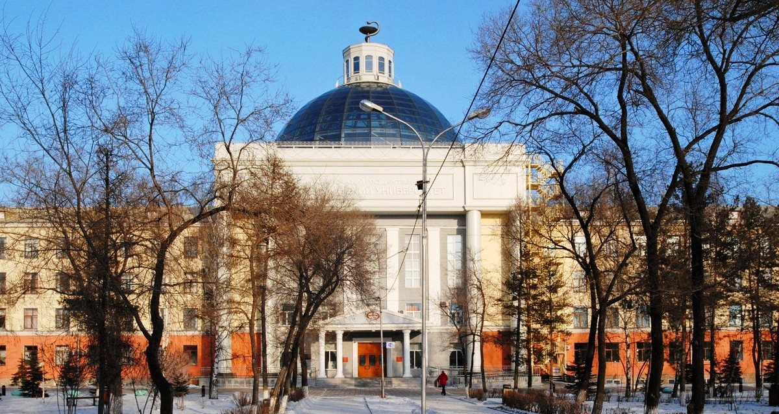
Коллективный договор
ГБОУ ВПО КрасГМУ
им. проф. В.Ф. Войно-Ясенецкого
Минздрава России
Кулешова О.В.
27 января 2016 года

Slide 2
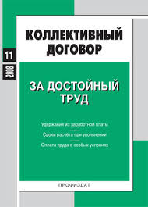
Коллективный договор
правовой акт, регулирующий социально-трудовые отношения
в ГБОУ ВПО КрасГМУ
им. проф. В.Ф. Войно-Ясенецкого Минздрава России

Slide 3
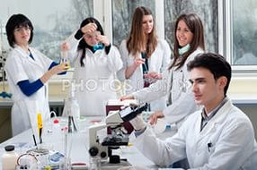
Сфера действия коллективного договора
Коллективный договор распространяется на всех работников и обучающихся университета независимо от того, являются ли они членами профсоюзной организации

Slide 4
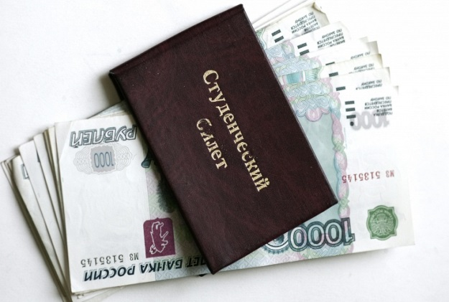
Приложение № 1
Соглашение по решению
учебных и социально-
экономических вопросов обучающихся
ГБОУ ВПО КрасГМУ им. проф.
В.Ф. Войно-Ясенецкого
Минздрава России

Slide 5
Соглашение содержит обязательства университета и профсоюзной организации по следующим направлениям:
социальная поддержка семейных студентов и студентов, имеющих детей;
социальная поддержка обучающихся из числа детей-сирот и детей, оставшихся без попечения родителей;
улучшение жилищных и культурно-бытовых условий;
охрана здоровья студентов;
содействие в трудоустройстве выпускников.
обеспечение надлежащего уровня организации учебного процесса;
стипендиальное обеспечение;

Slide 6
Приложение № 2
Правила внутреннего
трудового распорядка

Slide 7
Правила внутреннего трудового распорядка содержат:
режим работы, в том числе продолжительность рабочего времени для каждой категории работников, время начала и окончания работы, время перерыва для отдыха и питания.
порядок приема и увольнения работников;
основные права, обязанности и ответственность работников и работодателя;

Slide 8
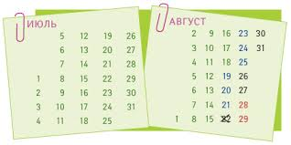
Приложение № 3
Продолжительность
ежегодных оплачиваемых
отпусков по категориям
работников

Slide 9
Продолжительность ежегодных оплачиваемых отпусков:
Основной отпуск – 28 календарных дней
Основной отпуск ППС – 56 календарных дней
Дополнительные отпуска:
за работу в районах, где установлены районный коэффициент и процентная надбавка к заработной плате – 8 календарных дней;
за ненормированный рабочий день – до 14 календарных дней;
за работу с вредными и (или) опасными условиями труда – до 14 календарных дней.

Slide 10
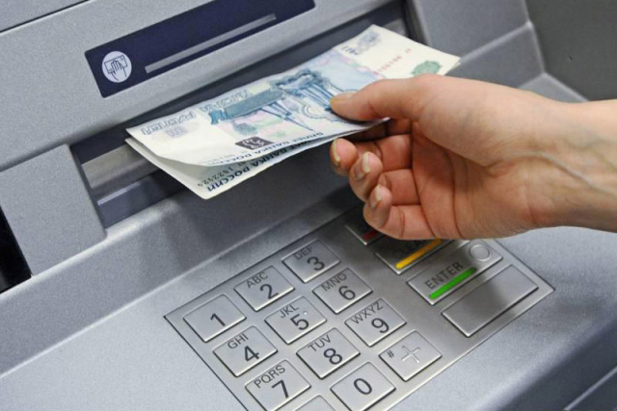
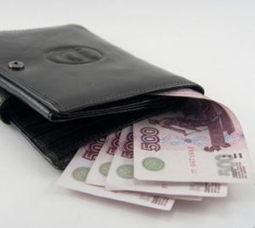
Приложение № 4
Положение
об оплате труда

Slide 11
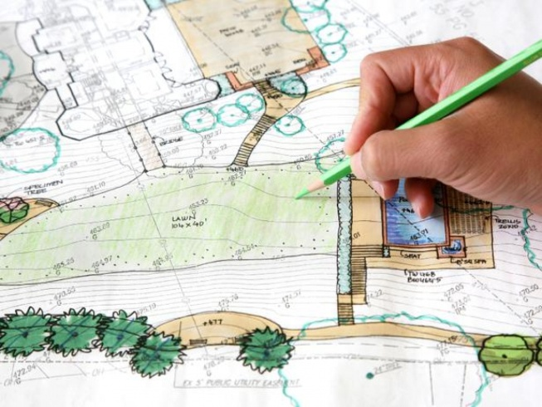
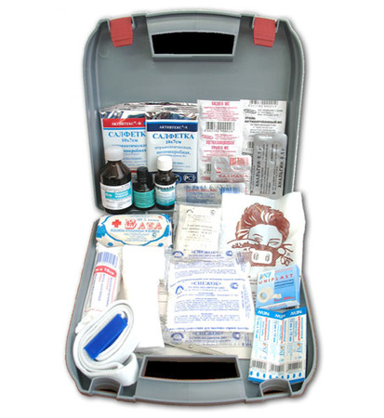
Приложение № 5
Соглашение
по охране труда

Slide 12
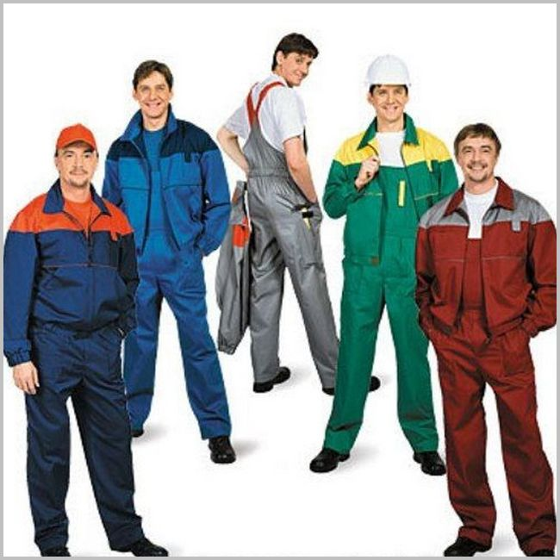
Приложение № 6
Перечень должностей, работа на которых дает право на получение бесплатно специальной одежды, специальной обуви и
других средств
индивидуальной
защиты

Slide 13
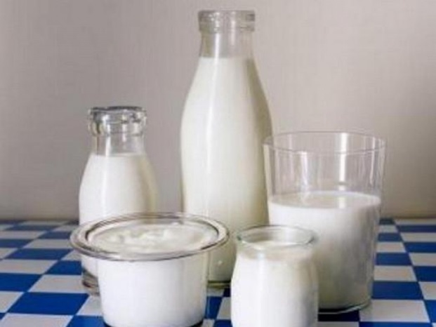
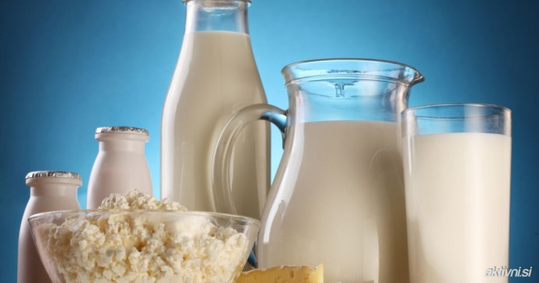
Приложение № 7
Перечень должностей с вредными условиями труда, при работе на которых предусмотрена бесплатная выдача молока или других равноценных пищевых продуктов

